Slide 1
Slides 20–25 min Method overview, math, business context
Live Demo 15–20 min Jupyter notebook walkthrough
Hands-on 15–20 min Peers work through exercise
Discussion 10 min Q&A, comparison with other methods

Slide 2
Warum Flugdaten didaktisch stark sind Klarer Business-Kontext: Nachfrage nach Flügen ist ein klassisches Forecasting-Thema (Kapazitätsplanung, Revenue Management, Personalplanung) und wird in FPP explizit als Beispiel erwähnt.otexts+1 Deutliche Struktur: Viele Flug-/Passagierdaten haben klaren Trend und starke Jahres‑ und ggf. Wochen‑Saisonalität; genau das wollen Prophet (Trend + Seasonality + Holidays) und Foundation‑Modelle wie Chronos ausnutzen.otexts+2 Bekannte Lehr-Datensätze: Das AirPassengers‑Dataset (monatliche Passagierzahlen 1949–1960) ist ein Standardbeispiel in der Literatur und wird u. a. in FPP für neuronale Netze verwendet.papers.ssrn+1 Facebook/Prophet nutzt genau diese Daten in der Doku als Beispiel für multiplikative Saisonalität.facebook.github Chronos‑2‑Beispiele nutzen ebenfalls AirPassengers als einfaches Demo‑Dataset.huggingface Damit habt ihr ein Szenario, das: für Prophet didaktisch ideal ist (Trend, Saison, multiplicative Seasonality), für Chronos perfekt als Zero‑Shot‑Beispiel taugt, und in FPP schon etabliert ist, was gut zu euren Kursanforderungen passt.otexts+1 Wie ihr Flugdaten einsetzen könnt Ich würde folgendes Setup empfehlen: Externer Datensatz: AirPassengers (Monatszahlen) oder ein moderner Air‑Traffic‑Datensatz (z. B. aus Kaggle).kaggle+1 Prophet: zeigen, wie additive vs. multiplicative Seasonality funktioniert (Prophet-Doku hat genau dazu ein AirPassengers‑Beispiel).facebook.github Chronos/Chronos‑2: Zero‑Shot‑Forecast über denselben Horizont mit quantilen Vorhersagen.huggingface Synthetische Flugdaten für Übungen: z. B. künstliche Passagierzeitreihe mit: sauberem Trend, klarer Jahres‑Saison, einem „Shock“ (z. B. plötzlicher Nachfrageeinbruch) oder Event. Vorteil: ihr kennt die „wahre“ Struktur und könnt sehr gezielt zeigen, wie Prophet und Chronos auf Trendbrüche, Events usw. reagieren.

Slide 3

Prophet
Prophet: Forecasting für Business-Zeitreihen
Interpretierbare Prognosen mit Trend, Saisonalität und Eventeffekten
Klassische Forecasting-Methode für strukturierte Zeitreihenfolge
Entwickelt für Business-Daten mit Kalenderlogik
Verfügbar in Python und R

Slide 4
Warum wurde Prophet entwickelt?
Viele Business-Zeitreihen enthalten gleichzeitig Trend, Wochenmuster, Jahresmuster und Feiertagseffekte
Klassische Modelle sind oft erklärbar, aber aufwendig zu spezifizieren
Prophet verbindet Automatisierung mit Interpretierbarkeit

Slide 5
Typische Anwendungsfelder
Absatz- und Nachfrageprognosen
Website-Traffic und App-Nutzung
Kampagnen- und Marketingeffekte
Kapazitäts- und Ressourcenplanung
Forecasts mit Feiertagen oder Sonderereignissen

Slide 6
Wann passt Prophet gut
Starke und wiederkehrende Saisonalität
Mehrere Saisons historischer Daten
Trend mit möglichen Strukturbrüchen
Kalendereffekte wie Feiertage, Aktionen oder Events
Prophet funktioniert besonders gut bei Zeitreihen mit starker Saisonalität und mehreren Saisons Historie.

Slide 7

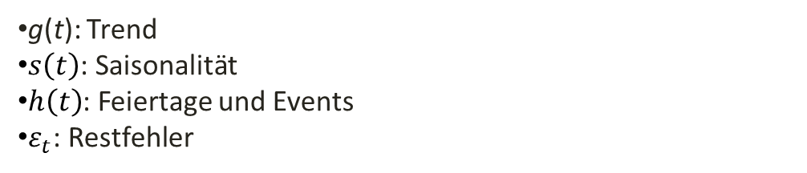
Grundidee des Prophet-Modells
g(t): Trend
$s\left(t\right)$: Saisonalität
$h\left(t\right)$: Feiertage und Events
$ε_{t}$: Restfehler

Slide 8
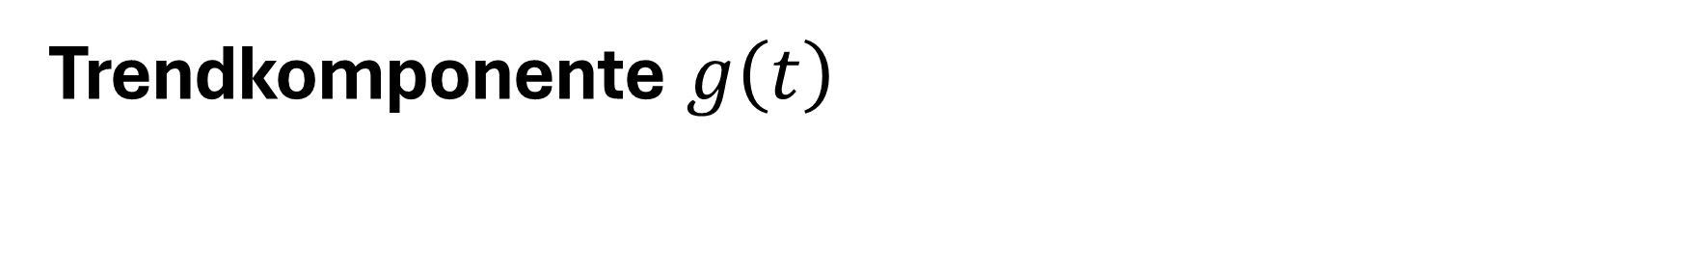
Trendkomponente $g\left(t\right)$
Prophet nutzt standardmäßig einen stückweise linearen Trend
Changepoints werden automatisch gesetzt, wenn sie nicht vorgegeben werden
Optional kann logistisches Wachstum mit Obergrenze modelliert werden
Trendwechsel werden explizit berücksichtigt und nicht nur indirekt „mitgelernt“

Slide 9
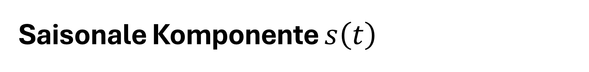
Saisonale Komponente $s\left(t\right)$
Saisonale Muster werden durch Fourier-Terme modelliert
Standardmäßig relevant: wöchentliche und jährliche Saisonalität
Standardwerte: Fourier-Ordnung 10 für jährlich, 3 für wöchentlich
Weitere saisonale Muster, z. B. monatlich oder quartalsweise

Slide 10
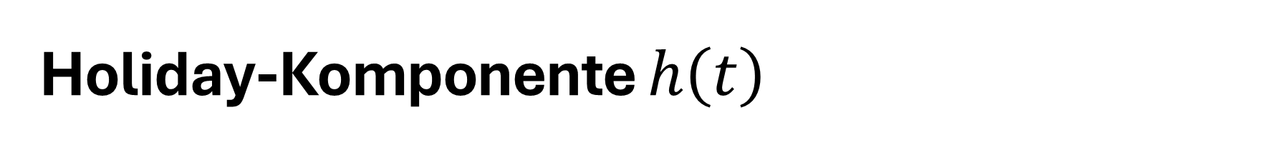
Holiday-Komponente $h\left(t\right)$
Feiertage werden als Dummy-Variablen in das Modell aufgenommen
Benutzerdefinierte Events können explizit ergänzt werden
Auch mehrtägige Effekte lassen sich modellieren

Slide 11
Wie wirken die Effekte zusammen?
Standardmäßig verwendet Prophet additive Saisonalität
Wenn Saisonmuster mit dem Trend mitwachsen, ist multiplikative Saisonalität sinnvoll
Dafür kann seasonality_mode='multiplicative' gesetzt werden
Beispiel:
Additiv: immer +100 Einheiten im Dezember
Multiplikativ: immer +10 Prozent im Dezember

Slide 12
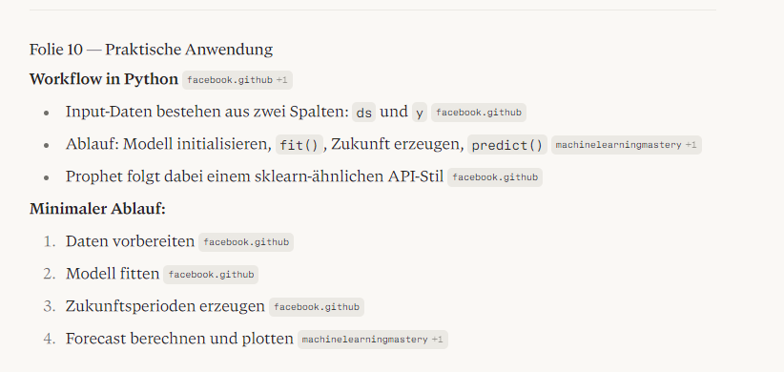

Slide 13
Stärken und Schwächen von Prophet
Vorteile
Schnell und weitgehend automatisiert
Gut interpretierbar durch Trend-, Saison- und Holiday-Komponenten
Robust gegenüber fehlenden Werten und Trendverschiebungen
Grenzen
Nicht immer Accuracy-Sieger gegenüber Alternativen
Stückweise linearer Trend ist nicht in jedem Kontext plausibel
Gute Performance hängt stark von Datenstruktur und Saisonalität ab
Prophet ist besonders wertvoll, wenn Forecasts nicht nur präzise, sondern auch für Business-Stakeholder verständlich sein sollen

Slide 14
Prophet im Methodenvergleich
Gegenüber ARIMA oder ETS oft einfacher aufzusetzen und leichter zu erklären
Gegenüber Deep-Learning-Methoden deutlich transparenter
Sehr gut geeignet als klassische Referenzmethode

Slide 15
Demo

Slide 16
Hands on Übung

Slide 17

Chronos
Chronos: Foundation Models for Zero-Shot Time Series Forecasting
Chronos behandelt Forecasting als Sprachmodellierungsproblem für Zeitreihen
Die Methode zielt auf probabilistische (Wahrscheinlichkeitsverteilung) Forecasts ohne task-spezifisches Training auf dem Zieldatensatz
Damit positioniert sich Chronos als moderner Foundation-Ansatz für Forecasting

Slide 18
Warum wurde Chronos entwickelt?
Klassische Modelle werden lokal pro Zeitreihe geschätzt und nutzen kaum Wissen über viele Datensätze hinweg
Viele Deep-Learning-Modelle sind zwar leistungsfähig, müssen aber weiterhin pro Datensatz trainiert oder feinjustiert werden
Chronos verfolgt deshalb die Idee eines allgemeinen, vortrainierten Forecasting-Modells mit Zero-Shot-Fähigkeit
Der zentrale Schmerzpunkt ist der Modellierungsaufwand: Für jede neue Forecasting-Aufgabe wieder neu trainieren ist teuer und langsam.

Slide 19
Typische Einsatzfelder für Chronos
Retail, Energie, Finanzen, Gesundheit und Supply-Chain-Planung werden im Paper als relevante Forecasting-Domänen genannt
Chronos ist besonders attraktiv, wenn schnell ein starker erster Forecast ohne langes Training benötigt wird
Der Nutzen liegt vor allem in vereinfachten Forecasting-Pipelines und schneller Einsetzbarkeit in neuen Datensätzen
Chronos ist weniger ein feinmanuell abgestimmtes Spezialmodell, sondern eher ein sofort einsetzbarer Generalis

Slide 20
Von der Zeitreihe zur ‘Sprache der Zeitreihen’
Sprachmodelle arbeiten mit Tokens aus einem endlichen Vokabular, Zeitreihen dagegen mit reellen Werten
Chronos löst dieses Problem durch zwei Schritte: Skalierung und Quantisierung
Danach kann die Zeitreihe wie eine Token-Sequenz von einem Transformer verarbeitet werden
Die Kernidee ist überraschend einfach: Wir machen aus Zahlen eine diskrete Sprache, damit ein Sprachmodell sie lernen kann

Slide 21
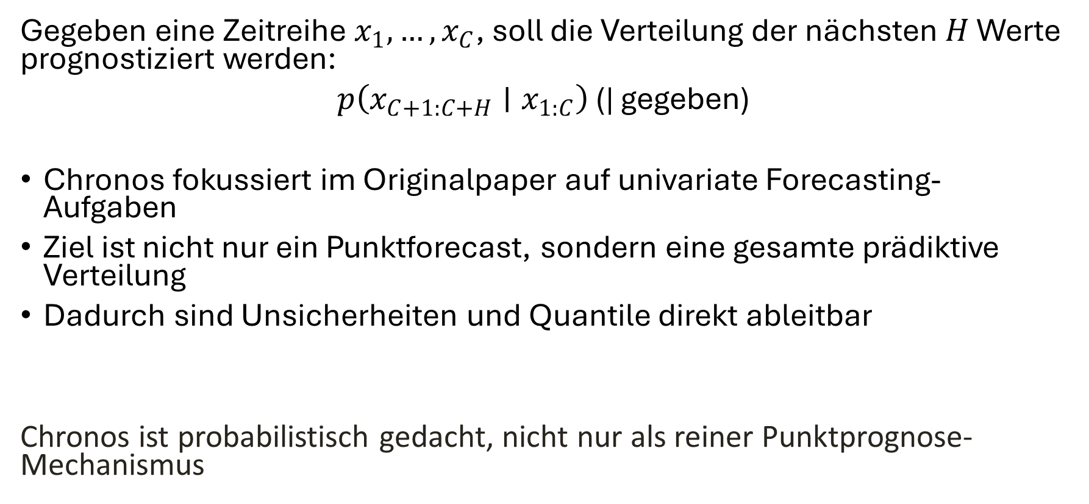
Forecasting als Verteilungsprognose
Gegeben eine Zeitreihe $x_{1},…,x_{C}$, soll die Verteilung der nächsten $H$ Werte prognostiziert werden:
$p\left(x_{C+1:C+H}∣x_{1:C}\right)$ (| gegeben)
Chronos fokussiert im Originalpaper auf univariate Forecasting-Aufgaben
Ziel ist nicht nur ein Punktforecast, sondern eine gesamte prädiktive Verteilung
Dadurch sind Unsicherheiten und Quantile direkt ableitbar
Chronos ist probabilistisch gedacht, nicht nur als reiner Punktprognose-Mechanismus

Slide 22
Scaling + Quantization
Zuerst wird die Zeitreihe skaliert, im Paper standardmäßig per Mean Scaling über den historischen Kontext
Danach werden die skalierten Werte in diskrete Bins quantisiert
Das Ergebnis ist eine Token-Sequenz aus einem festen Zeitreihen-Vokabular plus Spezialtokens wie PAD (Padding) und EOS (End of Sequence)
Das ist der wichtigste mathematische Schritt in Chronos, weil hier kontinuierliche Werte in eine diskrete Modellwelt übersetzt werden

Slide 23
Transformer ohne spezielle Forecasting-Architektur
Chronos verwendet weitgehend unveränderte Sprachmodellarchitekturen, vor allem Modelle aus der T5-Familie
Im Paper reichen die Modellgrößen von 20 Millionen bis 710 Millionen Parametern (Ansari_et-al_2024_Chronos_Learning-the-Language-of-Time-Series.pdf)
Die Grundidee ist bewusst minimalistisch: möglichst wenig zeitreihenspezifisches Engineering, möglichst viel Nutzung bestehender LM-Infrastruktur
Chronos zeigt, dass man nicht zwingend eine völlig neue Architektur bauen muss, um starke Forecasts zu erhalten

Slide 24
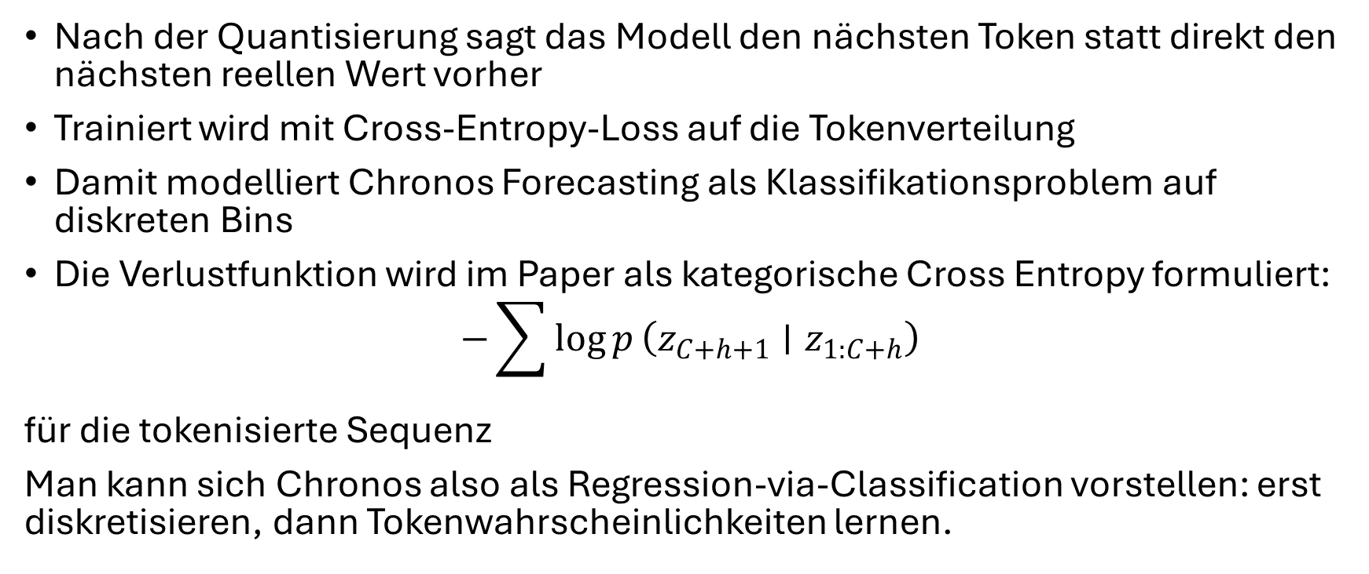
Regression via Classification
Nach der Quantisierung sagt das Modell den nächsten Token statt direkt den nächsten reellen Wert vorher
Trainiert wird mit Cross-Entropy-Loss auf die Tokenverteilung
Damit modelliert Chronos Forecasting als Klassifikationsproblem auf diskreten Bins
Die Verlustfunktion wird im Paper als kategorische Cross Entropy formuliert:
$$−\sum{log}{p}\left(z_{C+h+1}∣z_{1:C+h}\right)$$
für die tokenisierte Sequenz
Man kann sich Chronos also als Regression-via-Classification vorstellen: erst diskretisieren, dann Tokenwahrscheinlichkeiten lernen.

Slide 25
Von Tokens zurück zu Prognosen
Bei der Inferenz sampelt Chronos autoregressiv zukünftige Tokens aus der gelernten Verteilung
Diese Tokens werden dequantisiert und anschließend zurück auf die Originalskala transformiert
Mehrere gesampelte Pfade ergeben eine prädiktive Verteilung, aus der Quantile und Unsicherheiten abgeleitet werden können
Damit bekommt man nicht nur einen Forecast, sondern viele mögliche Zukunftspfade — und genau daraus entsteht die Unsicherheitsinformation

Slide 26
Warum Chronos viel Aufmerksamkeit bekommen hat
Auf Datensätzen aus dem Trainingskorpus übertraf Chronos andere Methoden signifikant, und auf neuen Datensätzen zeigte es vergleichbare oder teils bessere Zero-Shot-Leistung als speziell darauf trainierte Verfahren
Wird deshalb als wichtiges Foundation-Model-Ansatz für Zero-Shot-Forecasting angesehen
Vortraining auf vielen Zeitreihen kann Generalisierung auf neue Forecasting-Aufgaben ermöglichen

Slide 27
Wichtige Einschränkungen von Chronos
Die Originalversion fokussiert auf univariate Forecasting-Aufgaben
Durch feste Quantisierungsbereiche kann die Modellierung starker Trends theoretisch eingeschränkt sein
Zudem ist Chronos methodisch komplexer und schwerer erklärbar als klassische Verfahren wie Prophet
Stakeholder-Kommunikation ist Chronos oft weniger intuitiv als Prophet, auch wenn es methodisch moderner ist

Slide 28
Chronos vs. klassische und andere DL-Methoden
Gegenüber Prophet oder ETS ist Chronos deutlich weniger regelbasiert und stärker datengetrieben vortrainiert
Gegenüber vielen Deep-Learning-Ansätzen ist Chronos attraktiv, weil es Zero-Shot-Prognosen ohne erneutes Training auf dem Zieldatensatz ermöglicht

Slide 29
Benchmarking Screenshots
Anwendungsbeispiel

Slide 30
Demo

Slide 31
Hands on Übung

